Slide 1

Morelos
Ficha Estatal
Junio 2026

Slide 2
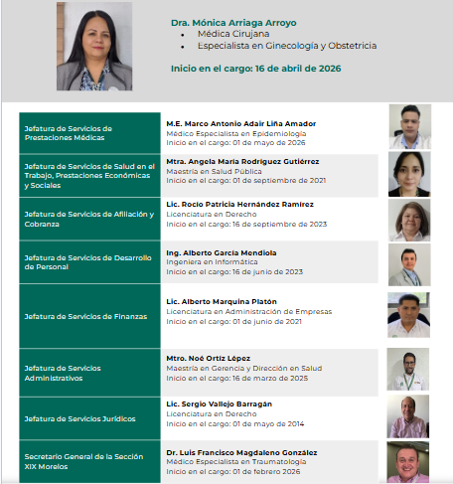
MORELOS

Slide 3






MORELOS
IMSS atiende 43% de la población
879,036 43%
Otros 11,768 0.57%
Población estatal 2,067,472
865,874 42%
310,794 15%
Fuente: CONAPO, proyección a enero de 2026.
Categoría | 2018 | 2026 | Variación
PDA¹ | 749,643 | 879,036 | 17%
Titulares | 396,813 | 504,176 | 27%
Puestos de trabajo | 212,112 | 221,449 | 4%
Pensionados | 68,964 | 97,526 | 41%
Conservación de derechos | 7,649 | 11,594 | 52%
Sin empleo asociado | 108,088 | 129,630 | 20%
Estudiantes | 99,784 | 123,872 | 24%
Seguro de Salud de Familia² | 5,470 | 1,682 | -69%
Continuación voluntaria | 2,834 | 4,076 | 44%
Familiares | 352,830 | 374,860 | 6%
Esposa(o)/concubina(rio) | 115,732 | 129,570 | 12%
Hijas e hijos | 154,113 | 133,639 | -13%
Madres y padres | 82,985 | 111,651 | 35%
abril |  | Variación
2025 | 2026
1,280 | 1,119 | -12%
Personas Trabajadoras Independientes
abril |  | Variación
2025 | 2026
6,631 | 8,386 | 26%
Fuente: Dirección de Incorporación y Recaudación. Corte abril de 2026.
¹ Se refiere a personas derechohabientes (titulares y familiares) adscritas a UMF.
² La afiliación al Seguro de Salud de Familia disminuye en virtud del incremento en los nuevos esquemas de aseguramiento.

Slide 4
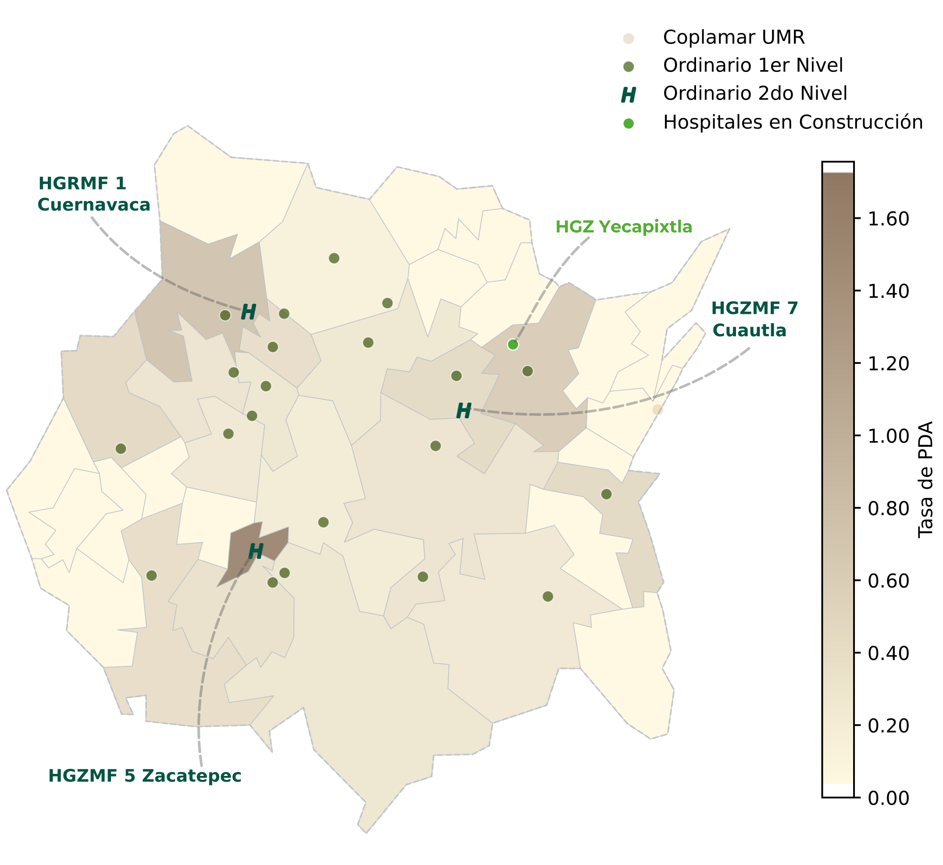
MORELOS
Infraestructura médica IMSS
2o Nivel | Unidades
HGZ | 2
HGR | 1
Total | 3
Nivel | IMSS Ordinario
 | Unidades | Consultorios de MF | Camas | Camas no censables
Primer | 21 1 | 79 | 0 | 29
Segundo | 3 | 42 | 511 | 191
Total | 24 | 121 | 511 | 220
¹ Incluye 21 UMF y no incluye 2 Unidades Auxiliares de Medicina Familiar.
Corte de información: marzo de 2026

Slide 5
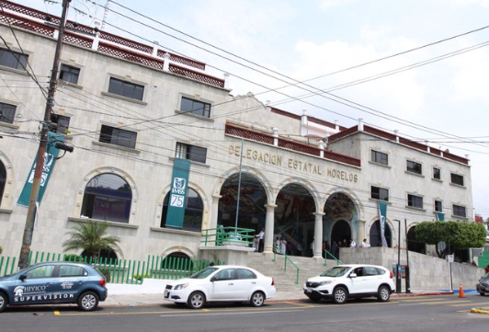
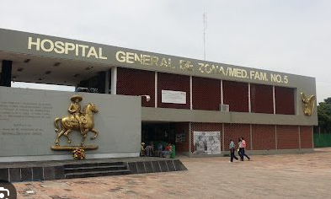
MORELOS
Capacidad médica instalada
Primer hospital en la entidad: Inmueble ubicado sobre el Boulevard Juárez, Morelos
EL 2 de agosto de 1956, se publica en el Diario Oficial de la Federación el inició de los servicios del IMSS.
De inicio las consultas se otorgaban principalmente a través de la Clínica No. 20 en Cuernavaca, y mediante espacios adaptados, con atención de medicina general, prevención y servicios básicos.
El primer hospital del IMSS en Morelos fue el inmueble ubicado sobre el Boulevard Juárez, en Cuernavaca, habilitado en 1956 con 30 a 40 camas, ofreció servicios de hospitalización general, atención de partos, quirófano básico, medicina general, urgencias, farmacia y apoyo de laboratorio.
En 1962 se aperturó el Hospital General de Zona No. 5 en Zacatepec, como primera unidad formal de segundo nivel en la entidad.
Unidad | Inicio de operaciones | Camas | Camas no censables | Camas de cuidados intensivos | Salas Quirúrgicas¹ | Consultorios de especialidades
HGZMF 7 Cuautla | Enero de 1974 | 82 | 48 | 0 | 3 | 20
HGZMF 5 Zacatepec | Enero de 1975 | 61 | 25 | 0 | 2 | 17
HGRMF 1 Cuernavaca | Enero de 1980 | 368 | 118 | 19 | 9 | 63
Total |  | 511 | 191 | 19 | 14 | 100
¹Incluye salas de quirófano, salas híbridas y salas mixtas, no considera salas de tococirugía y expulsión. Fuente: Cédula de actualización de variables seleccionados del IFU enviados por el OOAD. Corte de Información: marzo de 2026

Slide 6
MORELOS
Equipo relevante
Unidad | Aparatos de Tomografía | Equipos de Resonancia Magnética | Mastógrafo | Arcos en C | Máquinas de Hemodiálisis | Sala de Hemodinamia
HGRMF 1 Cuernavaca | 1 | 0 | 2 | 2 | 0 | 1
HGZMF 7 Cuautla | 0 | 0 | 0 | 0 | 0 | 0
HGZMF 5 Zacatepec | 0 | 0 | 1 | 0 | 0 | 0
Total | 1 | 0 | 3 | 2 | 0 | 1
Proyectos de implementación/sustitución 2019-2025. Compra 2025-2026. No incluye equipo relevante no instalado. Fuente: Cédula de actualización de variables seleccionadas del IFU, enviadas por el OOAD. Corte de información: marzo de 2026

Slide 7

MORELOS
Resumen 2026
Indicador | 2025 | Incremento 2024 vs 2025 | Avance 2026 | Meta 2026 | % avance anual
Consultas de Medicina Familiar¹ | 1,638,570 | 115,801 | 682,981 | 1,664,152 | 41.0%
Consultas de Especialidad | 388,412 | 45,760 | 165,680 | 476,690 | 34.8%
Cirugías | 25,463 | 3,350 | 10,638 | 26,457 | 40.2%
Resultados 2025
+3,350
Cirugías
+45,760
Consultas Especialidad
+115,801
Consultas Medicina Familiar
Corte de información: semana 22, 24 mayo 2026 ¹Las consultas de medicina familiar incluyen los hospitales con UMF.

Slide 8
MORELOS
21 Unidades de Medicina Familiar
12 UMF de lunes a viernes
Productividad de consultas de medicina familiar 2025-2026
Unidad | Consultas 2025 | Incremento 2025 vs 2024 | Avance 2026 | Meta 2026 | % avance anual
UMF 19 Tepoztlán | 9,723 | 2,123 | 4,671 | 11,000 | 42.5%
UMF 14 Oacalco | 7,980 | 1,095 | 3,601 | 9,000 | 40.0%
UMF 16 Temixco | 59,053 | 632 | 23,877 | 62,640 | 38.1%
UMF 22 Tepalcingo | 6,767 | 214 | 3,802 | 8,000 | 47.5%
UMF 9 Tlaltizapán | 21,478 | 2,724 | 8,802 | 25,056 | 35.1%
UMF 11 Tlaquiltenango | 23,613 | 2,573 | 9,860 | 25,056 | 39.4%
UMF 13 Miacatlán | 12,001 | 94 | 4,822 | 13,000 | 37.1%
UMF 17 Tezoyuca | 12,387 | 19 | 5,327 | 13,000 | 41.0%
UMF 21 Jantetelco | 10,465 | 1,501 | 4,049 | 12,000 | 33.7%
UMF 15 Casasano | 13,645 | 2,499 | 5,109 | 14,000 | 36.5%
UMF 10 Chinameca | 5,349 | 714 | 2,412 | 7,000 | 34.5%
UMF 24 Yecapixtla | 69,827 | 3,889 | 28,503 | 69,000 | 41.3%
Total | 252,288 | 18,077 | 104,835 | 268,752 | 39.0%
268,752 Meta 2026
39.0%
Avance
En el año 2025 no incluye información de HR y UMU No incluye Unidades Auxiliares de Medicina Familiar, ni hospitales con servicio de medicina familiar. El año de proceso inicia del 26 de diciembre del año anterior al 25 de diciembre del año en curso: 2025 (del 26 de Dic de 2024 al 25 de Dic de 2025). Corte de información: Semana 22, 24 mayo 2026

Slide 9
MORELOS
21 Unidades de Medicina Familiar
9 Unidades Médicas de tiempo completo (21 consultorios)
Productividad de consultas de medicina familiar 2025-2026
Unidad | 2025 | Incremento 2024 vs 2025 | Avance 2026 | Meta 2026 | % avance anual
UMF 8 Villa Ayala | 54,721 | 1,947 | 24,073 | 62,640 | 38.4%
UMF 20 Cuernavaca | 293,728 | 21,205 | 121,192 | 289,296 | 41.9%
UMF 3 Jiutepec | 103,494 | 6,701 | 42,353 | 101,000 | 41.9%
UMF 2 Xochitepec | 30,763 | 1,733 | 14,061 | 37,584 | 37.4%
UMF 18 E. Zapata | 43,040 | 5,491 | 17,461 | 42,000 | 41.6%
UMF 6 Puente Ixtla | 30,558 | 3,951 | 14,001 | 37,584 | 37.3%
UMF 4 Jojutla | 44,338 | 7,662 | 20,507 | 50,112 | 40.9%
UMF 12 Yautepec | 43,367 | 9,634 | 19,188 | 50,112 | 38.3%
UMF 23 Civac | 100,935 | 6,888 | 40,634 | 99,000 | 41.0%
Total | 744,944 | 65,212 | 313,470 | 769,328 | 40.7%
de las consultas en 2025 fueron en fin de semana (103,010 consultas)
Proyectos 2026
3 Nueva UMTC con 4 consultorios
11%
UMF 16 Temixco UMF 15 Casasano UMF 24 Yecapixtla
En el año 2025 no incluye información de HR y UMU. No incluye Unidades Auxiliares de Medicina Familiar, ni hospitales con servicio de medicina familiar. El año de proceso inicia del 26 de diciembre del año anterior al 25 de diciembre del año en curso: 2025 (del 26 de Dic de 2024 al 25 de Dic de 2025). Corte de información: Semana 22, 24 mayo 2026

Slide 10
MORELOS
Consultas de especialidad 2026
Productividad de consultas de especialidad 2025-2026
Unidad | 2025 | Incremento 2025 vs 2024 | Avance 2026 | Meta 2026 | % Cumplimiento de la meta
HGRMF 1 Cuernavaca | 270,841 | 33,901 | 117,060 | 315,360 | 37.1%
HGZMF 7 Cuautla | 72,122 | 16,140 | 27,605 | 86,870 | 31.8%
HGZMF 5 Zacatepec | 45,449 | -4,281 | 21,015 | 74,460 | 28.2%
Total | 388,412 | 45,760 | 165,680 | 476,690 | 34.8%
476,690 Meta 2026
34.8%
Avance
No incluye la productividad de especialidad generada en UMF ni en HR En el año 2025 no incluye información de HR y UMU. El año de proceso inicia del 26 de diciembre del año anterior al 25 de diciembre del año en curso: 2025 (del 26 de Dic de 2024 al 25 de Dic de 2025) Corte de información: Semana: 22, 24 mayo 2026

Slide 11
MORELOS
Cirugías 2026
Unidad | 2025 | Incremento 2025 vs 2024 | Avance 2026 | Meta 2026 | % Cumplimiento de la meta
HGRMF 1 Cuernavaca | 18,061 | 2,732 | 7,660 | 18,615 | 41.1%
HGZMF 5 Zacatepec | 3,049 | 327 | 1,385 | 3,450 | 40.1%
HGZMF 7 Cuautla | 4,353 | 291 | 1,593 | 4,392 | 36.3%
Total | 25,463 | 3,350 | 10,638 | 26,457 | 40.2%
26,457 Meta 2026
40.2%
Avance
No incluye las cirugías realizadas en HR. Sólo se consideran cirugías principales. Corte de información: Semana: 22, 24 mayo 2026

Slide 12
MORELOS
136 total especialistas contratados en el draft 2026
33 en Hospitales, 2 en sede, 6 en UMF y 95 sustitutos
33 en Hospitales
Unidad | Especialidad | No.
Hospital General Regional C/mf 1 | Anestesiología | 1
 | Cirugía Pediátrica | 2
 | Hematología | 1
 | Hemodinamia | 1
 | Infectología | 1
 | Medicina Familiar | 5
 | Medicina Interna | 4
 | Medicina de Urgencias | 1
 | Medicina del Trabajo y Ambiental | 3
 | Oftalmología | 1
 | Oncología Médica | 1
 | Pediatría | 1
 | Reumatología | 1
 | Urología | 2
 | Total | 25
Unidad | Especialidad | No.
Hospital General de Zona C/MF 5 | Medicina Familiar | 1
 | Oftalmología | 1
 | Traumatología y Ortopedia | 1
 | Total | 3
Unidad | Especialidad | No.
Hospital General de Zona C/MF 7 | Cirugía General | 1
 | Medicina Interna | 3
 | Psiquiatría | 1
 | Total | 5

Slide 13
MORELOS
136 total especialistas contratados en el draft 2026
2 Sede delegacional
Unidad | Especialidad | No.
Sede Delegación | Medicina de Urgencias | 2
 | Total | 2
6 en Unidades de Medicina Familiar
Unidad | Especialidad | No.
Unidad de Medicina Familiar 11 | Medicina de Urgencias | 1
 | Total | 1
Unidad | Especialidad | No.
Unidad de Medicina Familiar 2 | Medicina de Urgencias | 1
 | Total | 1
Unidad | Especialidad | No.
Unidad de Medicina Familiar 20 | Epidemiología | 1
 | Total | 1
Unidad | Especialidad | No.
Unidad de Medicina Familiar 24 | Medicina Familiar | 1
 | Total | 1
Unidad | Especialidad | No.
Unidad de Medicina Familiar 3 | Medicina Familiar | 2
 | Total | 2
95 especialistas (sustitutos)
Unidad | Especialidad | No.
Sustitución 8 (Parte 1) | Anatomía Patológica | 1
 | Anestesiología | 13
 | Audiología Otoneurología y Foniatría | 1
 | Cardiología | 2
 | Cirugía Cardiotorácica | 1
 | Cirugía General | 5
 | Epidemiología | 2
 | Geriatría | 3
 | Ginecología y Obstetricia | 5
 | Imagenología Diagnóstico y Terapéutica | 5
 | Medicina Familiar | 13
 | Medicina Interna | 3
 | Medicina de Rehabilitación | 2
 | Medicina de Urgencias | 17
 | Medicina del Enfermo en Estado Crítico | 2
Unidad | Especialidad | No.
Sustitución 8 (Parte 2) | Medicina del Trabajo y Ambiental | 1
 | Nefrología | 1
 | Oftalmología | 2
 | Pediatría | 7
 | Psiquiatría | 1
 | Reumatología | 1
 | Traumatología y Ortopedia | 7
 | Total | 95
Sustitutos se integran a los Listados de Bolsa de Trabajo, para cubrir las futuras vacantes por jubilación, renuncia, fallecimiento, etc., así como ausentismo programado y no programado.

Slide 14
MORELOS
Contrataciones por especialidad
Especialidad | Número | % Acumulado
Medicina de Urgencias | 22 | 16.1%
Medicina Familiar | 22 | 32.3%
Anestesiología | 14 | 42.6%
Medicina Interna | 10 | 50.0%
Pediatría | 8 | 55.8%
Traumatología y Ortopedia | 8 | 61.7%
Cirugía General | 6 | 66.1%
Imagenología Diagnóstico y Terapéutica | 5 | 69.8%
Ginecología y Obstetricia | 5 | 73.5%
Medicina del Trabajo y Ambiental | 4 | 76.4%
Oftalmología | 4 | 79.4%
Geriatría | 3 | 81.6%
Epidemiología | 3 | 83.8%
Reumatología | 2 | 85.2%
Medicina de Rehabilitación | 2 | 86.7%
Medicina del Enfermo en Estado Crítico | 2 | 88.2%
Urología | 2 | 89.7%
Cardiología | 2 | 91.1%
Cirugía Pediátrica | 2 | 92.6%
Psiquiatría | 2 | 94.1%
Hemodinamia | 1 | 94.8%
Hematología | 1 | 95.5%
Cirugía Cardiotorácica | 1 | 96.3%
Audiología Otoneurología y Foniatría | 1 | 97.0%
Anatomía Patológica | 1 | 97.7%

Slide 15
MORELOS
Contrataciones por especialidad
Especialidad | Número | % Acumulado
Infectología | 1 | 98.5%
Oncología Médica | 1 | 99.2%
Nefrología | 1 | 99.9%
Total | 136 | 100.0%

Slide 16
MORELOS
Lista de espera por especialidad y por cirugía prioritaria 2026
Especialidad | Total | % acumulado total
Cirugía General | 1,957 | 39.4%
Traumatología y ortopedia | 1,140 | 62.4%
Urología | 413 | 70.7%
Oftalmología | 402 | 78.8%
Ginecología | 378 | 86.4%
Cirugía Plástica y Reconstructiva | 284 | 92.1%
Cirugía oncológica | 157 | 95.2%
Cirugía Pediátrica | 101 | 97.3%
Obstetricia | 71 | 98.7%
Angiología y Cirugía Vascular | 64 | 100.0%
Total | 4,967 | 100.0%
Cirugía prioritaria | Total | % del total
Colecistectomías | 456 | 32.9%
Catarata | 385 | 60.8%
Hernioplastías abdominales | 207 | 75.7%
Sustitución de rodilla | 181 | 88.8%
Histerectomías | 70 | 93.9%
Sustitución de cadera | 56 | 97.9%
Mastectomías | 29 | 100.0%
Total | 1,384 | 100.0%
Corte de información: semana 22, 24 mayo 2026

Slide 17






MORELOS
Personal Total: 7,961 Personal de Salud: 4,795
Médicos Generales
+68.1%
Médicos Especialistas
+37.1%
2018 | 2026
47 | 79
2018 | 2026
825 | 1,131
Enfermeras
+19.1%
Paramédicos
+20.1%
2018 | 2026
1,310 | 1,560
2018 | 2026
984 | 1,182
Residentes
+146.4%
Técnicos
-2.7%
2018 | 2026
110 | 271
2018 | 2026
588 | 572
Fuente: Dirección de Administración. Base SIAP comparativa del diciembre 2018 con el 15 de mayo 2026.
Egreso de residentes
Top 5 Egresos 2025 | Cantidad
Medicina Familiar | 29
Medicina de Urgencias | 16
Medicina Interna | 8
Cirugía General | 6
Top 5 Egresos 2026 | Cantidad
Medicina Familiar | 27
Cirugía General | 9
Medicina de Urgencias | 8
Anestesiología | 6
Medicina Interna | 4
Se muestra el total de egresos en la entidad y sólo las cinco especialidades con mayor egresos de cada año. Corte de información marzo 2026. Fuente: Dirección de Prestaciones Médicas.
Vacantes
Personal médico | 29
Personal de Enfermería | 14
Personal administrativos y básico | 67
Personal paramédico y técnico | 28
Total | 138
Fuente: Sistema de Información Operativa. Personal de base. Corte de información: abril 2026.

Slide 18

MORELOS
Principales motivos de consulta, egresos, defunciones y cirugías
Medicina Familiar | Especialidades | Cirugías | Egresos | Defunciones
Diabetes mellitus (98,784) | Tumores malignos (7,448) | Traumatismos y envenenamientos (1,088) | Embarazo, parto y puerperio (2,087) | Tumores malignos (108)
Enfermedades del corazón (83,680) | Traumatismos e intoxicaciones (6,964) | Cirugía de cataratas (Facoemulsificación con implante de lente intraocular) (552) | Traumatismos e intoxicaciones (1,534) | Enfermedades del corazón (90)
Infecciones respiratorias agudas (27,409) | Insuficiencia renal (5,357) | Cirugía de Hernias (Hernioplastía) (440) | Insuficiencia renal (790) | Diabetes mellitus (85)
traumatismos e intoxicaciones (14,577) | Enfermedades y trastornos de las articulaciones (5,317) | Cirugía de vesicula biliar (Colecistectomía) (394) | Enfermedades de la vesicula biliar (596) | Neumonía e influenza (69)
Enfermedades mentales (10,167) | Enfermedades del corazón (5,316) | Tumores malignos (274) | Hernias (567) | Insuficiencia renal (51)
ESTADO DE MÉXICO
El número de casos se presentan entre paréntesis. Fuente: IMSS/DPM/División de Información en Salud/Motivos de Consulta Externa (SUI27). Sistema de información Médico Operativo Central (SIMOC). Periodo: enero-diciembre 2025
Día típico
6,912
consultas de Medicina Familiar
365
consultas
dentales
69
cirugías
97
egresos
1,612
consultas de Especialidad
1,093
consultas de Urgencias
10
partos
consultas diarias
9,982
Corte de información: marzo 2026

Slide 19
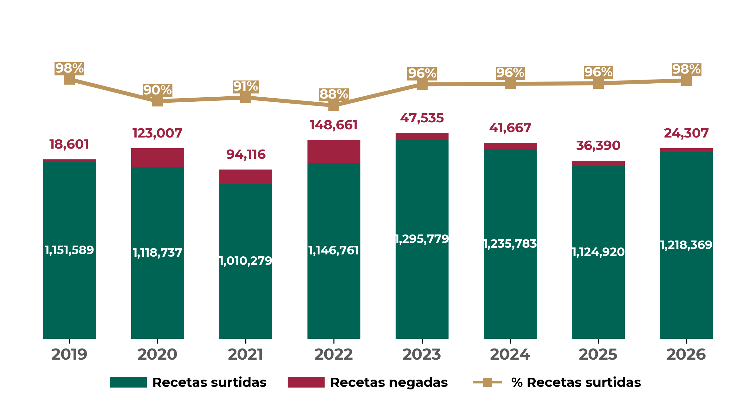
MORELOS
Recetas surtidas y negadas
Comparación interanual de enero a abril de cada año
Fuente: Portal de Control de Abasto. En 2026, se muestra lo correspondiente al periodo del 1 de enero al 30 de abril de 2026.
Recetas manuales y electrónicas
Año | Manuales | Electrónicas | Porcentaje de electrónicas
2019 | 112,273 | 1,057,917 | 90.4%
2026 | 74,395 | 1,168,281 | 94.0%
Fuente: Portal de Control de Abasto. En 2026, se muestra lo correspondiente al periodo del 1 de enero al 30 de abril de 2026.

Slide 20
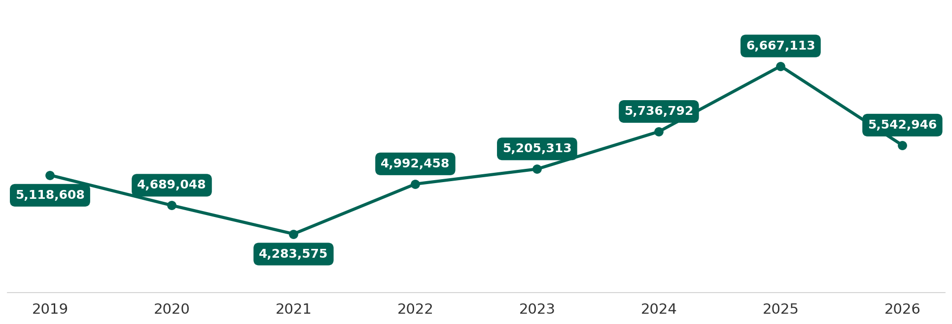
MORELOS
Abasto de Medicamentos
Piezas consumidas
Medicamentos con mayor demanda
Con mayor demanda de enero a abril de 2026
Nombre | Consumo
Paracetamol, tableta (analgésico) | 317,424
Cloruro de sodio, solución inyectable al 0.9% (deshidratación) | 288,703
Dieta polimérica sin fibra, suspensión (nutrición) | 223,178
Losartán, gragea o comprimido recubierto (hipertensión) | 190,892
Dieta polimérica con fibra, suspensión oral o enteral (nutrición) | 166,036
Pantoprazol o Rabeprazol u Omeprazol, tableta o gragea o cápsula (antiácido) | 124,916
Dapagliflozina, tableta (hipoglucemiante) | 121,889
Pioglitazona, tableta (hipoglucemiante) | 105,300
Gabapentina, cápsula (antiepiléptico) | 104,059
Telmisartán, tableta (antihipertensivo) | 95,185

Slide 21


MORELOS
¿Qué se hizo?
2025
630.9
mdp
Acciones 2025
Construcción:
Obras de Infraestructura 2025 | Monto (mdp)
Remodelación de pista atlética del estadio, alberca olímpica, chapoteadero, fosa de clavados, área de Hotel Tepozteco 5 Cuartos de Máquinas en Centro Vacacional, Oaxtepec | $148.1
Estudios de Preinversión para la Construcción del HGZ de 90 Camas, Yecapixtla | $73.3
Nueva Sala de Hemodinamia en el HGRMF 1 Cuernavaca | $31.2
Club de Personas Mayores en la Unidad Deportiva "Fidel Velázquez" | $12.7
Remodelación de baños de 4 Centros de Seguridad Social (Puente de Ixtla, Tlaltizapán, Tlaquiltenango y Yautepec) | $5.6
Rehabilitación de 4 baños en 4 Centros de Seguridad Social | $4.7
Subtotal | $275.6
1
Sala de
Hemodinamia
Remodelación:
1
Área de
Terapia
Intensiva
Obras de Conservación 2025 | Monto (mdp)
Mantenimiento de Infraestructura (PAO 2025) | $168.4
Mantenimiento y rehabilitación del HGR No.1 en Cuernavaca | $85.8
Mejora de Imagen en HGZ7MF No. 5 en Zacatepec | $43.1
Dignificación de 3 Unidades Médicas Familiares (UMF No. 23 en Jiutepec; UMF No. 4 en Jojutla y UMF No. 6 en Puente de Ixtla) | $40.1
Intervención en áreas de terapia intensiva en HGRMF No.1 Cuernavaca | $8.0
Intervención en áreas de residencias médicas en 3 unidades (HGRMF No.1 Cuernavaca, HGZMF No.5 Zacatepec, HGZMF No. 7 Cuáutla) | $2.5
Rehabilitación de cocinas y comedores de HGZ/MF No. 5 en Zacatepec | $0.7
Subtotal | $348.6
Equipo Médico 2025, Instalación 2026 | Monto (mdp)
Adquisición de 3 piezas de equipo médico: 1 congelador horizontal de refrigerantes para vacunas, 1 Refrigerador para vacunas, 1 Refrigerador congelador de 5.4 pies cúbicos. | $0.1
Equipamiento Electromecánico 2025 | Monto (mdp)
Adquisición de elevadores | $6.6

Slide 22

MORELOS
¿Qué se hará?
2026
2,595.2
mdp
Acciones 2026
Construcción:
Obras de Infraestructura 2026 | Monto (mdp)
HGZ 90 camas Yecapixtla | $2,354.8
CECI 200 Yecapixtla, CECI 110 Cuautla | $94.0
Subtotal | $2,448.8
1
Hospital
Obras de Conservación 2026 | Monto (mdp)
Mantenimiento de infraestructura (PAO 2026) | $116.2
2
CECI
Equipamiento Electromecánico 2026 | Monto (mdp)
5 Equipos electromecánicos para 2 unidades; 2 lavadoras, 1 secadora y 2 equipos para aire acondicionado | $30.2

Slide 23

MORELOS
Acciones en planeación
Obras de Infraestructura | Monto (mdp)
Sin Datos
Obras de Conservación | Monto (mdp)
Sin Datos
Equipo Médico | Monto (mdp)
Sin Datos
Equipamiento Electromecánico | Monto (mdp)
Sin Datos
Propuestas en valoración
19
12 Predios en ruta 2026
Estatus terrenos ¹ |  | Municipios
 | 3 Reserva IMSS | Yecapixtla, Cuautla, Yautepec
 | 9 Donación | Temixco, Jojutla, Miacatlán, Emiliano Zapata, Xochitepec, Tepalcingo, Tlaquiltenango, Mazatepec, Jonacatepec de Leandro Valle
17 CECI IMSS
2 CECI CAMPO
2026
2025-2030
¹ 1/Terrenos validados. Para entregar a SICT: 2 en Yecapixtla y Cuautla. En integración de expediente para donación: 8 en Temixco, Jojutla, Xochitepec, Mazatepec, Jonacatepec, Yecapixtla, Cuautla y Yautepec.

Slide 24


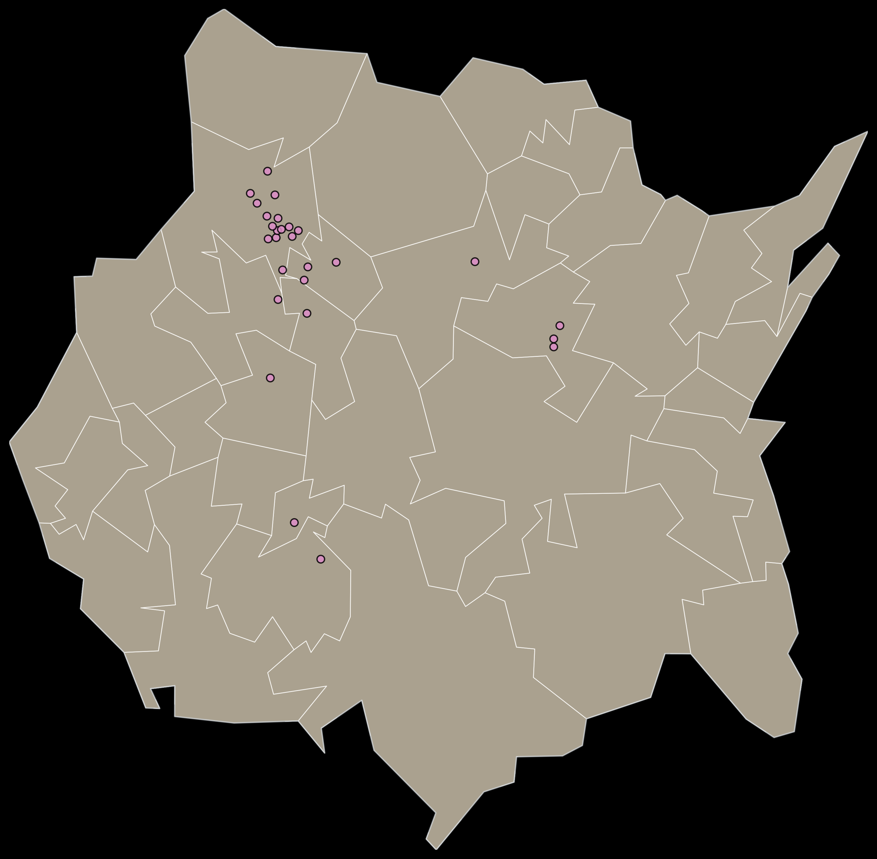
MORELOS
Infraestructura de prestaciones sociales
GUARDERÍAS
27 unidades 1 directas 26 indirectas | 3,571 inscritos 217 en espera
BIENESTAR SOCIAL
1 CRESTCAP | Cuernavaca
9 Centros de Seguridad Social | Cuernavaca F. Velázquez, Jiutepec, Yautepec, Tlaltizapán, Villa de Ayala, Tlaquiltenango, Puente de Ixtla, Zacatepec y Jojutla
2 Unidades Deportivas | Cuernavaca y Fidel Velázquez
CENTROS VACACIONALES, VELATORIOS Y TIENDAS
1 Centro Vacacional | Oaxtepec
1 Tienda IMSS-SNTSS | No. 29 Cuernavaca
*Actualmente la Tienda IMSS-SNTSS se encuentra fuera de servicio
Guarderías 27
Fuente: Dirección de Prestaciones Económicas y Sociales, abril de 2026.

Slide 25
MORELOS
Actividad económica
PRINCIPALES EMPLEADORES
Empleador público | Empleos Anterior | Empleos Actual | Variación | Empleador Privado | Empleos Anterior | Empleos Actual | Variación
Gobierno del Estado de Morelos | 7,944 | 7,963 | 0.2% | Grupo Protector 53 SA DE CV | 4 | 3,715 | 92,775.0%
Instituto Mexicano del Seguro Social | 8,014 | 7,961 | -0.7% | Saint-Gobain México S.A. de C.V. | 3,230 | 3,273 | 1.3%
Universidad Autónoma del Estado de Morelos Licenciatura | 4,690 | 4,697 | 0.2% | Nueva Wal Mart de México S. de R.L. de C.V. | 3,011 | 2,986 | -0.8%
Puestos de trabajo, por tipo de sector
Abr 2025
Abr 2026
-47.93%
-10.68%
-0.32%
+1.08%
+1.59%
+2.84%
+4.20%
+4.55%
+6.33%
Puesto de trabajo, por tipo de contratación
Mes | Permanente |  | Eventual |  | Total
 | Urbano | Campo | Urbano | Campo
Abr 2025 | 188,082 | 5,220 | 25,599 | 1,759 | 220,660
Abr 2026 | 189,829 | 5,002 | 24,526 | 2,092 | 221,449
Variación % | +0.9% | -4.2% | -4.2% | +18.9% | +0.4%
Fuente: Dirección de Incorporación y Recaudación.

Slide 26

MORELOS
Puestos de trabajo y salario base de cotización
 | 2018 diciembre | 2026 Abril | Variación % | Nacional 2026 | Salario Mensual
Salario Base de Cotización | $338.43 | $583.84 | 21.9% | $664.55 | $17,515.2
Salario Base de Cotización: tado: Se utilizó como deflactor del salario el cociente del INPC entre diciembre 2018 (103.02) y abril 2026 (145.831) de 0.706434.
Puestos de trabajo comparación interanual de cada año
$583.84
SBC
Abril
2018
2019
2020
2021
2022
2023
2024
2025
2026
PRINCIPALES DEUDORES
Categoría | Deudores | Monto de deuda (mdp)
Principal deudor público | Universidad Autónoma del Estado de Morelos | $541.74
 | Sistema de Agua Potable y Saneamiento de Cuernavaca | $67.08
 | Sistema Operador de Agua Potable y Saneamiento del Municipio de Cuautla | $0.43
Principal deudor privado | Holiday Labs México SA de CV | $8.96
 | Lax Constructora SA de CV | $2.32
 | Servicios Mexicanos Preponderantes SA de CV | $1.88
Fuente: Dirección de Incorporación y Recaudación. Corte de información abril 2026.

